Slide 1
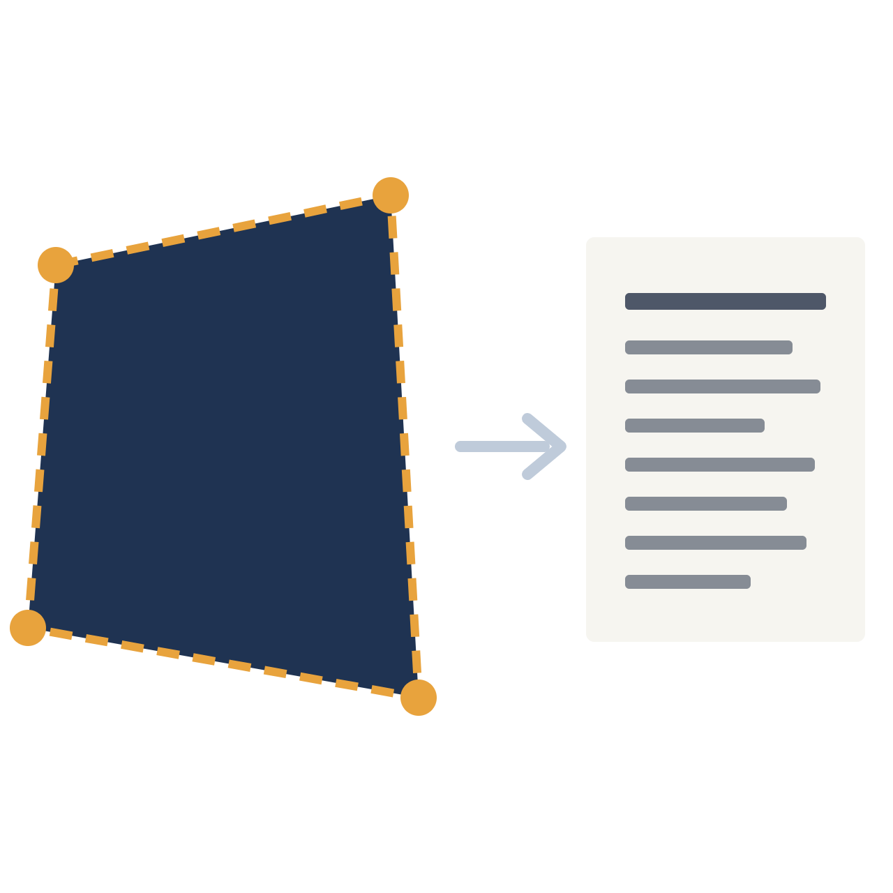
네모네모
디지털영상처리 조별 프로젝트 계획 발표
실시간 모바일 문서 스캐너
휴대폰 카메라로 비춘 문서를 실시간으로 찾아
정면 스캔본으로 변환
전성재 (조장) · 한시원 · 신승준 · 채성우
2026.11.03
Notes:
안녕하세요, 네모네모 팀입니다. 저희는 휴대폰 카메라로 문서를 비추면 실시간으로 네 꼭짓점을 찾고, 촬영하면 정면에서 본 스캔본으로 펴 주는 모바일 앱을 만듭니다. 팀 이름도 문서의 네 꼭짓점을 찾아 반듯한 네모로 편다는 의미입니다.

Slide 2



비스듬히 찍은 문서는 읽기 어려움
01 · 배경
사다리꼴 왜곡
그림자와 조명
흐린 경계
촬영 각도 때문에 직사각형 문서가 사다리꼴로 기울어 보인다
한쪽이 어둡거나 그림자가 지면 글자가 얼룩져 잘 읽히지 않는다
배경색이 문서와 비슷하거나 손가락이 가리면 문서 영역을 찾기 어렵다
해결 방향
수업에서 배운 필터링 · 엣지 검출 · 윤곽선 분석 · 기하 변환 · 이진화를 하나의 파이프라인으로 조합한다
네모네모 · 디지털영상처리 프로젝트 계획
2
Notes:
스마트폰으로 문서를 찍으면 세 가지 문제가 생깁니다. 각도 때문에 사다리꼴로 보이고, 그림자 때문에 글자가 얼룩지고, 배경이 비슷하면 문서 경계를 찾기 어렵습니다. 저희는 수업에서 배운 기법들을 조합해서 이 문제를 해결합니다.

Slide 3
비추면 찾고, 멈추면 찍고, 반듯하게 펴기
02 · 목표와 기능
01
02
03
04
실시간 검출
자동 촬영
원근 보정
화질 개선
카메라 프리뷰 매 프레임에서 문서 사각형을 찾아 화면에 표시
꼭짓점 흔들림을 보정하고, 문서가 멈추면 자동으로 촬영
고해상도 사진을 정면에서 본 직사각형으로 변환
그림자 제거와 이진화로 읽기 좋은 스캔본, 저장·공유
선택 기능
수동 꼭짓점 보정 · 여러 장 PDF로 묶기 · OCR 인식률 비교 · 저조도 대응 (일정 여유 시)
네모네모 · 디지털영상처리 프로젝트 계획
3
Notes:
목표는 네 가지입니다. 카메라 화면에서 문서를 실시간으로 찾고, 문서가 멈추면 자동으로 찍고, 정면으로 펴고, 읽기 좋게 화질을 개선합니다. 여기까지가 필수 기능이고, 일정에 여유가 있으면 수동 보정, PDF 묶기, OCR 비교, 저조도 대응을 추가합니다.

Slide 4
사진 처리 도구에서 실시간 모바일 앱으로
03 · 계획 변경
항목 | v1 (10.28) | v2 (11.03)
형태 | 사진 업로드 → 결과 (Streamlit) | 모바일 앱, 카메라 실시간 스캔
처리 구조 | 사진 한 장을 6단계로 처리 | 매 프레임 처리와 촬영 처리로 분리
추가 기능 | - | 흔들림 보정, 자동 촬영, 결과 공유
Streamlit | 최종 GUI | PC 데모 · 백업 시연 · 단계별 결과 확인
평가 | 검출 성공률, 이진화 비교 | + FPS, 처리 시간, 꼭짓점 안정성
파이프라인 단계별 역할 분담은 그대로 두고, 각 단계에 실시간·앱 쪽 업무를 더했다
네모네모 · 디지털영상처리 프로젝트 계획
4
Notes:
첫 계획서에서는 사진을 올리면 결과를 보여 주는 Streamlit 도구였는데, 휴대폰 카메라로 실시간 스캔하는 앱으로 방향을 바꿨습니다. 처리 구조를 둘로 나눴고, 흔들림 보정과 자동 촬영이 추가됐습니다. Streamlit은 PC 데모와 백업 시연용으로 남깁니다.

Slide 5
매 프레임 할 일과 한 번만 할 일을 나누기
04 · 핵심 구조
라이브 루프
매 프레임 · 긴 변 480px로 줄여서 처리
목표 15fps 이상
카메라 프레임
→
전처리
→
엣지 검출
→
문서 검출
→
꼭짓점 정렬
→
안정화
→
화면 표시
↓ 문서가 일정 프레임 동안 멈추면 자동 촬영 (수동 버튼도 가능)
촬영 처리
촬영할 때 1회 · 원본 해상도
결과물 품질 우선
촬영 사진
→
고해상도 재검출
→
원근 변환
→
화질 개선
→
저장 · 공유
네모네모 · 디지털영상처리 프로젝트 계획
5
Notes:
실시간으로 돌리려면 매 프레임 해야 하는 일과 촬영할 때 한 번만 하면 되는 일을 나눠야 합니다. 라이브 루프는 이미지를 480픽셀로 줄여서 문서를 찾고 화면에 표시하는 데까지만 하고, 문서가 멈추면 자동으로 촬영합니다. 촬영 처리는 원본 해상도 사진에서 한 번 더 검출한 뒤 원근 변환과 화질 개선을 합니다.

Slide 6
6단계 파이프라인에 실시간 안정화를 추가
05 · 처리 단계
단계 | 처리 | 내용 | 주요 함수
1 | 전처리 | 리사이즈, 블러. 앱은 카메라 Y 평면을 그대로 그레이로 사용 | resize, GaussianBlur
2 | 엣지 검출 | 중앙값 기반 자동 임계값 Canny + 모폴로지로 끊긴 엣지 연결 | Canny, morphologyEx
3 | 문서 검출 | 면적순 윤곽선 중 꼭짓점 4개인 볼록 다각형 선택 | findContours, approxPolyDP
4 | 꼭짓점 정렬 | 좌표의 합과 차로 좌상 → 우상 → 우하 → 좌하 | NumPy / Dart 연산
+ | 안정화 (신규) | 프레임 간 꼭짓점 평균(EMA), 멈추면 자동 촬영 | CornerTracker
5 | 원근 변환 | 변의 길이로 출력 크기 계산, 정면 시점으로 변환 | warpPerspective
6 | 화질 개선 | 배경 추정 후 나누기로 그림자 제거, 컬러·흑백·전역·Otsu·적응형 | adaptiveThreshold, Otsu
네모네모 · 디지털영상처리 프로젝트 계획
6
Notes:
단계별로 보면, 기존 계획의 6단계는 그대로이고 4단계와 5단계 사이에 안정화가 새로 들어갑니다. 특히 1단계에서 안드로이드 카메라가 주는 YUV 형식의 Y 평면이 곧 그레이스케일이라 색 변환 없이 바로 쓸 수 있어서 실시간 처리에 유리합니다. 6단계에서는 다섯 가지 화질 모드를 비교합니다.

Slide 7







앱은 Flutter, 실험은 Python
06 · 개발 환경
모바일 앱
앱 영상처리
카메라
Flutter 3.38+
Android 우선 (iOS는 Mac 필요)
opencv_dart
(OpenCV 4.x 바인딩)
camera 패키지 이미지 스트림
알고리즘 실험
PC 데모
협업
Python · OpenCV · NumPy
Matplotlib · pytest
Streamlit
백업 시연 · 단계별 결과
GitHub 기능별 브랜치 + PR
카카오톡 · 디스코드
주의 · opencv_dart는 첫 빌드 때 OpenCV를 직접 컴파일해 10~30분 걸린다 (NDK, CMake 필요)
네모네모 · 디지털영상처리 프로젝트 계획
7
Notes:
앱은 Flutter로 만들고, 영상처리는 opencv_dart라는 OpenCV 바인딩을 씁니다. 알고리즘 실험은 Python으로 하고, Streamlit 데모는 백업 시연용으로 남깁니다. 한 가지 주의할 점은 opencv_dart가 첫 빌드 때 OpenCV를 직접 컴파일해서 시간이 오래 걸린다는 것이라, 2주차 초에 각자 빌드 환경을 확인할 계획입니다.

Slide 8


Python으로 실험하고, 같은 사람이 Dart로 옮기기
07 · 개발 방식
STEP 1
STEP 2
STEP 3
Python 실험
Dart 이식
결과 일치 확인
파라미터를 빠르게 바꿔 보며 비교하고, 보고서용 그림과 표를 만든다
opencv_dart API가 Python OpenCV와 거의 같아 그대로 옮긴다
공용 기준 이미지로 두 구현이 같은 꼭짓점을 찾는지 테스트한다
전 단계의 기본 구현이 이미 저장소에 있다. 각자 코드의 TODO(이름) 지점부터 실험·개선을 시작한다
네모네모 · 디지털영상처리 프로젝트 계획
8
Notes:
개발은 이렇게 진행합니다. 알고리즘은 각자 Python으로 먼저 실험해서 파라미터를 정하고 보고서용 결과를 뽑습니다. 그다음 같은 사람이 Dart로 옮기는데, API가 거의 같아서 어렵지 않습니다. 마지막으로 공용 기준 이미지로 두 구현이 같은 결과를 내는지 테스트합니다. 전 단계 기본 구현은 이미 저장소에 올라가 있어서 바로 시작할 수 있습니다.

Slide 9
맡은 단계의 알고리즘과 실시간 업무를 함께 맡기
08 · 역할 분담
전성재 조장
한시원
신승준
채성우
앱 골격 · 카메라 · 통합
전처리 · 엣지 검출 + 실시간 성능
문서 검출 + 시간축 안정화
원근 변환 · 화질 개선 + 결과 처리
알고리즘
알고리즘
파이프라인 통합, 테스트셋 관리·평가
알고리즘
윤곽선 필터링, 꼭짓점 근사·정렬, 실패 분석
알고리즘
블러 비교, Canny 임계값, 모폴로지 보강
원근 변환, 그림자 제거, 이진화 비교
앱 · 실시간
앱 · 실시간
카메라 스트림, 백그라운드 처리, 화면 구성, 빌드, 일정 관리
앱 · 실시간
꼭짓점 흔들림 보정, 자동 촬영 판단
앱 · 실시간
해상도별 속도·정확도 실험, FPS 최적화
고해상도 처리, 저장·공유, (선택) PDF
산출물
산출물
통합 앱, 최종 평가표
산출물
검출 성공률, 흔들림 수치
산출물
파라미터 실험표, 속도 벤치마크
이진화 비교 이미지, 처리 시간
네모네모 · 디지털영상처리 프로젝트 계획
9
Notes:
역할은 파이프라인 단계별로 나눴고, 각자 맡은 단계의 실시간 업무까지 함께 맡습니다. 조장인 전성재 님은 앱 골격과 통합, 한시원은 전처리와 엣지 검출, 그리고 실시간 성능 측정을 맡습니다. 신승준 님은 문서 검출과 흔들림 보정, 채성우 님은 원근 변환과 화질 개선, 결과 저장을 맡습니다. 평가는 각자 지표를 측정하고 조장이 취합합니다.

Slide 10
입출력을 먼저 정해 두고 따로 개발
09 · 모듈 인터페이스
# 라이브 루프 (매 프레임)
preprocess(img) → (gray, ratio)
detect_edges(gray) → edges
find_document(edges) → corners | None
order_corners(corners) → corners
CornerTracker.update(c) → (smoothed, stable)
# 촬영 시 (1회, 원본 해상도)
warp_document(img, corners × ratio) → warped
enhance(warped, mode) → result
모듈 | 담당
preprocess · edges | 한시원
detect · tracker | 신승준
warp · enhance | 채성우
통합 · 카메라 · 화면 | 전성재
Python과 Dart가 같은 이름과 입출력을 쓴다. 꼭짓점은 0~1로 정규화해 주고받는다
네모네모 · 디지털영상처리 프로젝트 계획
10
Notes:
각자 따로 개발해도 쉽게 합칠 수 있도록 함수의 입출력을 미리 정했습니다. 위 다섯 개는 매 프레임 실행되고, 아래 두 개는 촬영할 때 원본 해상도에서 한 번 실행됩니다. Python과 Dart가 같은 이름을 쓰고, 프리뷰와 촬영 사진의 해상도가 다르기 때문에 꼭짓점은 0에서 1 사이로 정규화해서 주고받습니다.

Slide 11
4주 동안 실험 → 이식 → 평가 순으로 개발
10 · 추진 일정
1주차
완료
2주차
다음
3주차
4주차
10.28 – 11.03
11.04 – 11.10
11.11 – 11.17
11.18 – 11.24
역할 · 인터페이스 확정
모바일 실시간으로 전환
GitHub 저장소와 기본 프레임워크 구성
개발 환경 · 앱 첫 빌드
테스트 사진 40장 + 정답 라벨링
파트별 알고리즘 실험
실기기 카메라 동작 확인
Dart 이식 · 앱 통합
중간 통합 테스트
성능 · 안정화 튜닝
실패 케이스 분석
테스트셋 최종 평가
실기기 성능 측정
보고서 · 발표 작성
시연 준비 (백업 포함)
매주 1회 정기 회의로 진행 상황을 공유하고 다음 주 목표를 정한다
네모네모 · 디지털영상처리 프로젝트 계획
11
Notes:
일정은 4주입니다. 1주차에 역할과 인터페이스를 정하고 저장소와 기본 코드를 이미 구성했습니다. 2주차에는 각자 개발 환경을 세팅하고 앱 첫 빌드를 확인하면서, 테스트 사진을 모으고 알고리즘 실험을 합니다. 3주차에 Dart로 옮겨 앱에 통합하고, 4주차에 최종 평가와 발표 준비를 합니다.

Slide 12
정확도, 실시간성, 안정성을 숫자로 파악
11 · 평가 방법
정확도
실시간 성능
안정성
≤ 2%
15fps+
흔들림 ↓
문서 검출 성공률
실기기 처리 속도
보정 전후 비교
꼭짓점 평균 오차가 문서 대각선의 2% 이하면 성공. 배경·조명·각도별로도 나눠 본다
FPS와 프레임당 처리 시간, 처리 해상도에 따른 변화를 측정한다
프레임 간 꼭짓점 이동량(jitter)과 자동 촬영 성공률을 본다
정성 평가 · 원본, 전역, Otsu, 적응형 이진화 결과를 나란히 비교
선택 · OCR로 보정 전후 텍스트 인식률 비교
네모네모 · 디지털영상처리 프로젝트 계획
12
Notes:
평가는 세 축으로 합니다. 정확도는 테스트셋 40장에서 꼭짓점 오차가 대각선의 2% 이하인 비율로 보고, 조건별로도 나눕니다. 실시간 성능은 실기기에서 초당 15프레임 이상을 목표로 측정합니다. 안정성은 흔들림 보정 전후의 꼭짓점 이동량과 자동 촬영 성공률을 비교합니다. 이진화 방식은 결과 이미지를 나란히 놓고 정성적으로 비교합니다.

Slide 13
막힐 지점과 대응을 미리 정해 둠
12 · 예상 문제
예상 문제 | 대응
실시간 처리 속도 부족 | 처리 해상도 낮추기, 밀린 프레임 버리기, 백그라운드 Isolate 재사용
검출 결과가 떨림 | 꼭짓점 평균 보정(EMA), 잠깐 놓쳐도 이전 결과 유지
배경과 문서 색이 비슷함 | 중앙값 기반 자동 임계값, 색 공간별 엣지 검출
손가락이 모서리를 가림 | 볼록 껍질(convexHull), 최소 면적 사각형으로 근사
앱 첫 빌드 지연 · 실패 | 필요 모듈만 빌드, 2주차 초에 각자 빌드 확인, 막히면 바로 공유
Python · Dart 결과 불일치 | 같은 파라미터 사용, 기준 이미지 테스트를 PR마다 확인
시연 당일 앱 오류 | 같은 파이프라인의 Streamlit 데모로 대체 시연
네모네모 · 디지털영상처리 프로젝트 계획
13
Notes:
예상되는 문제와 대응입니다. 실시간 속도가 부족하면 처리 해상도를 낮추고 밀린 프레임은 버립니다. 검출이 떨리는 건 평균 보정으로 잡습니다. 앱 첫 빌드가 오래 걸리는 문제는 2주차 초에 미리 확인하고, 시연 당일 앱에 문제가 생기면 같은 파이프라인을 쓰는 Streamlit 데모로 대체합니다.

Slide 14




감사합니다
13 · 기대 효과
배운 기법을 하나의 앱으로 묶기
수업의 영상처리 기법을 실용적인 모바일 앱 하나로 통합해 본다
실시간 처리를 위한 해상도·연산량과 정확도의 트레이드오프를 직접 다룬다
파라미터 실험과 실패 사례 분석으로 각 기법의 특성과 한계를 이해한다
Git 기반 협업과 모듈 단위 개발 방식을 익힌다
저장소
github.com/Si-1-Han/2026Nemonemo
Notes:
이 프로젝트로 수업에서 배운 기법들을 하나의 앱으로 묶어 보고, 실시간 처리에서 속도와 정확도의 균형을 직접 다뤄 보려고 합니다. 진행 상황은 GitHub 저장소에서 확인하실 수 있습니다. 감사합니다. 질문 받겠습니다.

